Slide 1

Open World Detection
Notes:
This a title

Slide 2
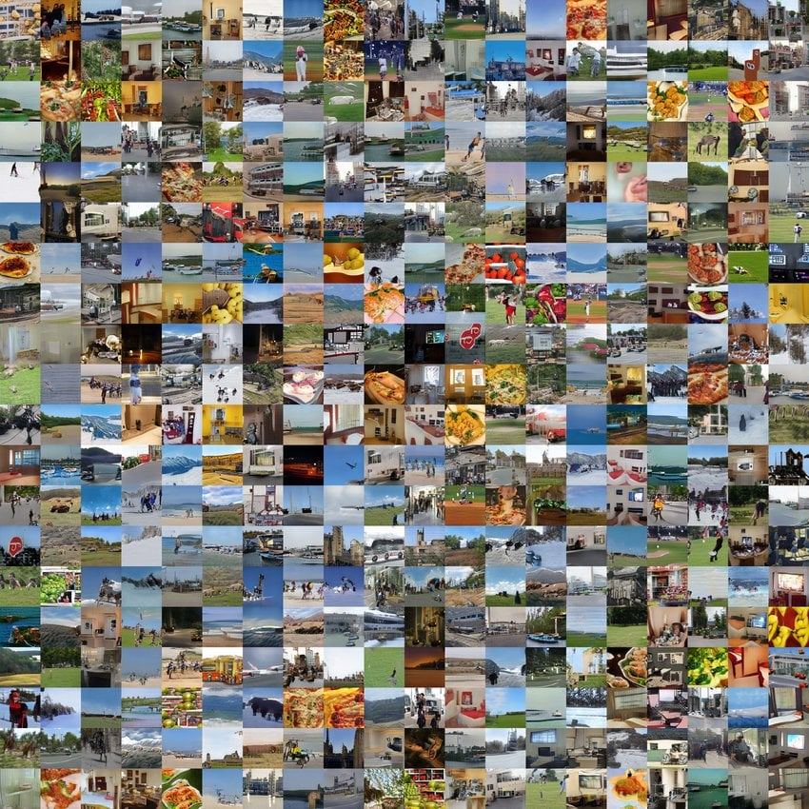

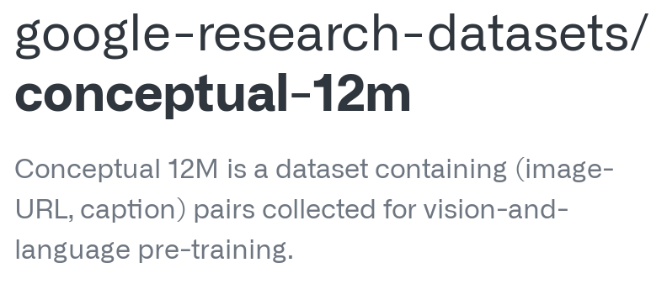
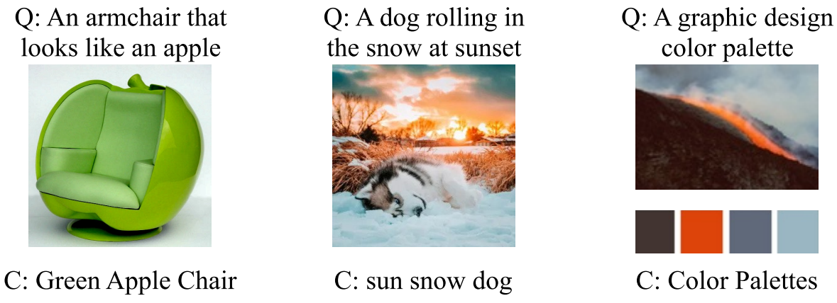
dataset
检测数据集
标签
目标框
MSCOCO
OBJECTS365
图文预训数据集
图文对
CC12M
LAION-5B
Notes:
This a dataset introduction

Slide 3
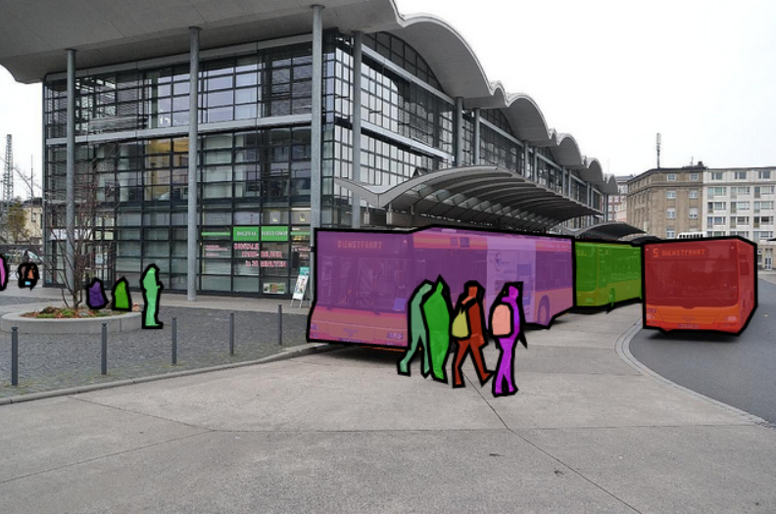
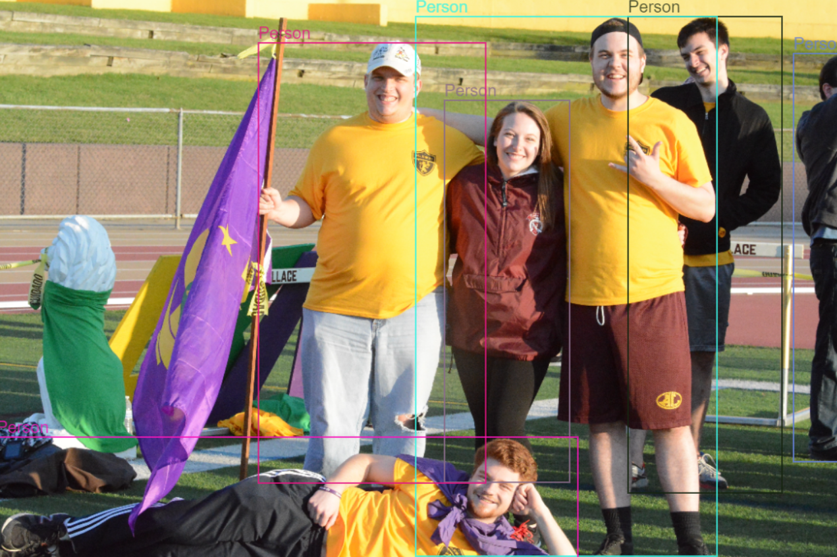
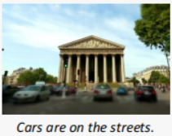
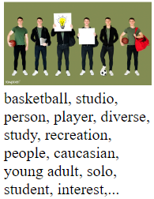

dataset
图像目标框
图像目标框
约12万张图像
约180万张图像
约90万(150万)个目标框
约2900万个目标框
80(1230)个目标类别
365个目标类别
MSCOCO (LVIS)
OBJECTS365
图像文本对
图像文本对
约1200万张图像
约50亿张图像
约1200万条文本
约50亿条文本
CC12M
LAION-5B
Notes:
This a dataset introduction

Slide 4
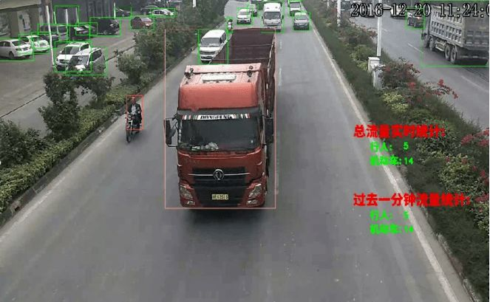
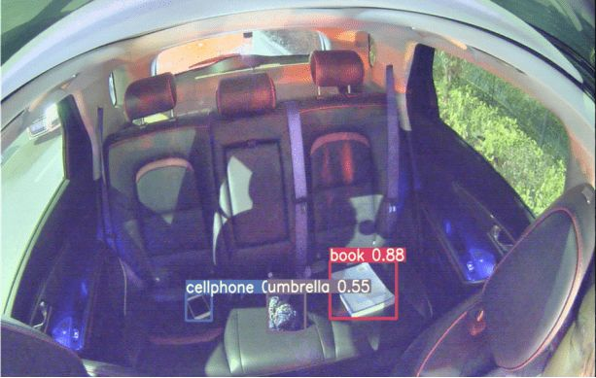
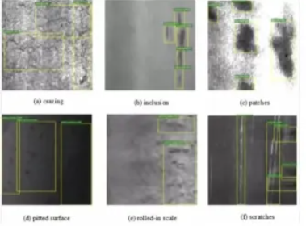
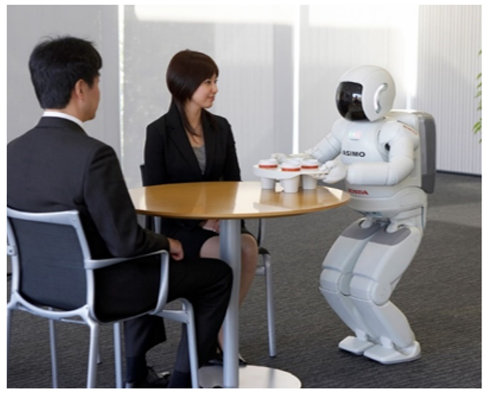







主要目标
智慧交通
智慧座舱
工业检测
环境定位
开放检测大模型
服务接口
小微企业
Notes:
This a main research goal.

